Slide 1
Посмотрите на слайд, какие слова пропущены в начале высказываний?
… от начала начинается, до конца читается, в середке не перебивается.
…— ложь, да в ней намек, добрым молодцам урок.
…. — складка, а песня — быль.

Slide 2
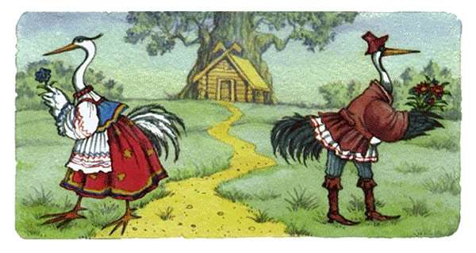
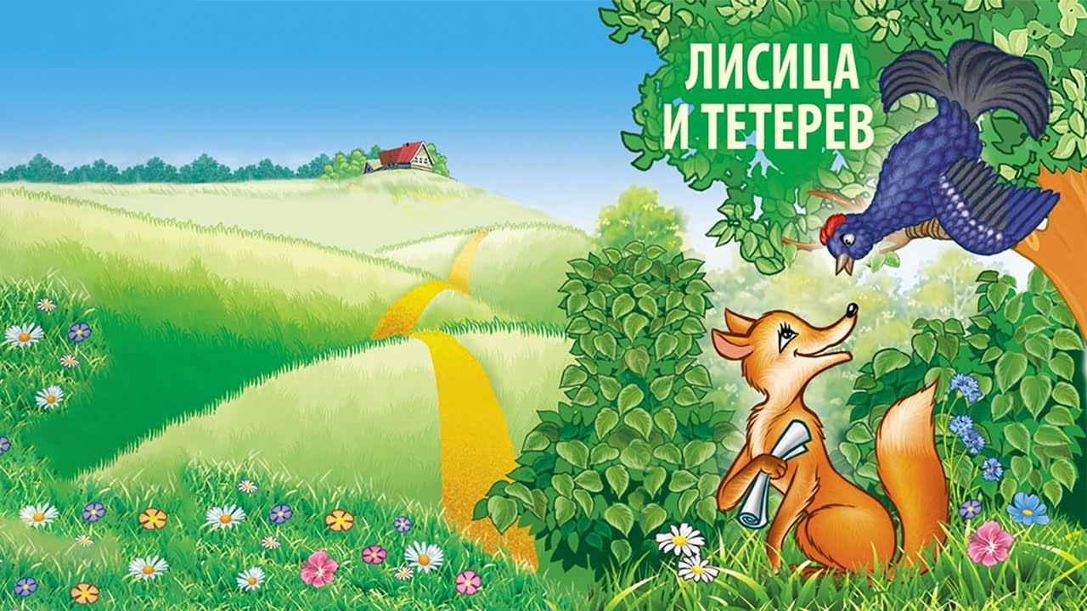
Посмотрите на картинки и догадайтесь, о каких сказках мы будем говорить сегодня?

Slide 3
Цель урока:
Научиться анализировать ….

Slide 4
Задачи урока:
1. Выявить основные …. народных сказок о животных.
2. Проанализировать предложенные …. о животных.(выделить главную … сказки, композиционные особенности)
3.Аргументировать собственное ….

Slide 5
Сказки о животных имеют большое значение для воспитания. Они поучительны и занимательны, поэтому их часто читают детям. Сказки о животных зародились в глубокой древности и на ранней стадии своего развития носили магический характер. С течением времени они утратили своё магическое значение и приблизились к небольшому поучительному рассказу. В сказках о животных затрагиваются вопросы морали, нравственности. Они учат справедливости, воспитывают чувство коллективизма, вызывают желание помочь слабому.

Slide 6
В сказках про животных обычно высмеиваются людские пороки, а поэтому животным присваиваются те или иные черты человеческого характера. Например: заяц - трус; Лиса - хитрая, плутоватая; Волк злой; Медведь силён, но неуклюж и не расторопен.. . и так далее. Со временем эти черты в сознании людском запомнились и закрепились. Сказки о животных обычно невелики по объёму, содержание их предельно просто, близко и понятно детям. В основе их лежит реальная действительность, элемент фантастики в них незначителен. Он проявляется в очеловечивании животных, которые не только говорят человеческим языком, но и действуют, как люди. Сюжет в сказках о животных развивается быстро. Композиция несложная.

Slide 7
Особенности(признаки) сказок о животных
1.Главные герои
2. Речевая характеристика.
3. Наличие/отсутствие чудес.
4. Особенности композиции
5. Другие особенности, дополнения

Slide 8
Особенности(признаки) сказок о животных
1.Главные герои | Животные
2.Речевая характеристика. | Диалог. Разговорная речь.
3.Наличие/отсутствие чудес. | Отсутствие чудес, волшебных помощников.
4.Особенности композиции | Есть зачин, присказка, концовка. Сюжет можно сформулировать одной фразой. Небольшие по объёму.
5.Другие особенности, дополнения | Поучительны, занимательны, учат справедливости.

Slide 9
Какими человеческими качествами наделены журавль и цапля? Выберите и соотнесите качества, присущие людям, с героями сказки.
Высокомерие, доброта, зависть, ревность, эгоизм, сострадание, глупость, сила воли, упрямство
ЖУРАВЛЬ | ЦАПЛЯ

Slide 10
Домашнее задание на выбор:
1. Иллюстрация к сказке «Журавль и цапля» или «Лиса и тетерев»
2. Письменный ответ на вопрос : Актуальны ли сказки «Журавль и цапля» и «Лиса и тетерев» сегодня? (Обоснуй свой ответ. Дайте связный ответ в 3-5-х предложениях)

Slide 11
Ответьте на вопросы:
1.Вам больше нравятся волшебные сказки или сказки о животных? Почему?
2.Каковы особенности сказок о животных?
3.Что необычного вы узнали на уроке?

